Slide 1
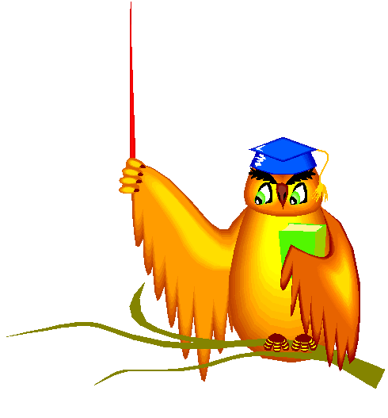
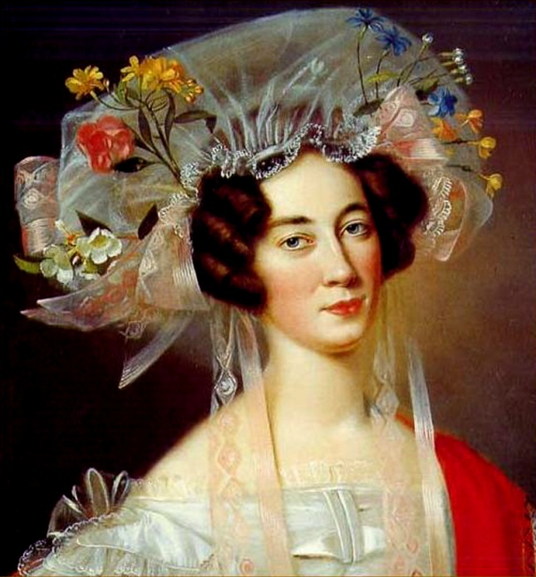
МБОУ «Гимназия «Планета Детства»
Информационно – исследовательский проект
Тема: «Шляпы вчера и сегодня»
Выполнил:
воспитанник подготовительной
группы «Колокольчик»
Соснина Есения
Научные руководители:
Пысина Оксана Васильевна,
воспитатель.
Попова Галина Викторовна,
воспитатель.
Рубцовск, 2016 год.

Slide 2
Цель: Изучить историю появления шляпы.
Задачи: 1. изучить виды шляп.
2. создать собственную коллекцию шляпы.
Объект исследования: головные уборы.
Предмет исследования: шляпы.

Slide 3
Гипотеза: Если шляпу начали носить первобытные люди, то какой вид она приобретала со временем.
Актуальность:
Появление шляпы в истории человека - одна из интереснейших ее страниц.
Слово «шляпа» с немецкого языка переводится как «головной убор, который сохраняет устойчивую форму».
Мы так привыкли к ношению головных уборов, что не задумываемся, насколько это важный и полезный предмет гардероба.

Slide 4
Введение
Первые головные уборы появились еще в доисторическое время. Их надевали прежде всего для защиты от дождя, солнца, холода и ветра. Сначала в качестве шляп, вероятно, использовали листья, шкуры, кожуру плодов. Потребность в защите постепенно привела к возникновению более сложных форм головных уборов. С развитием человечества менялась и роль головных уборов.

Slide 5
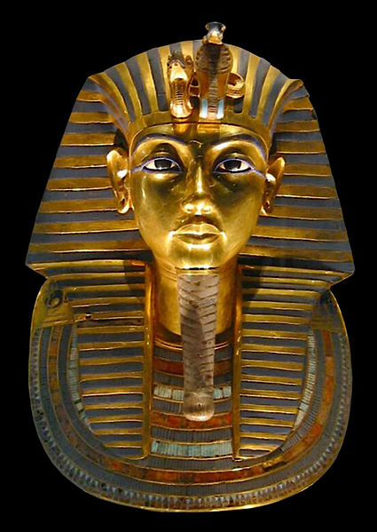
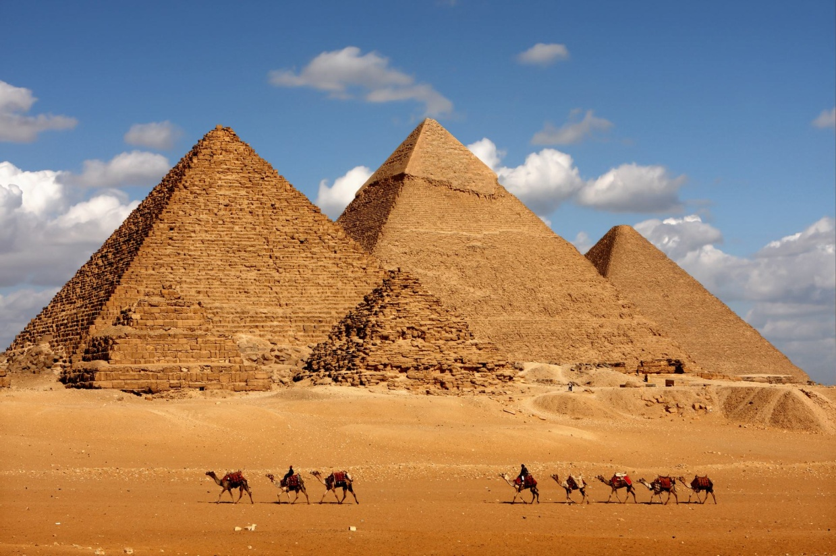
История появления шляпы
В Древнем Египте фараон надевал под корону большой платок из полосатой ткани, который называли клафт или немес.

Slide 6
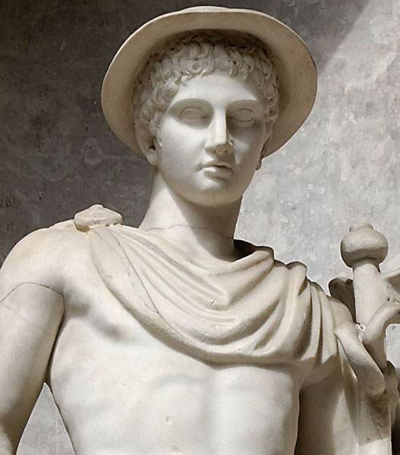
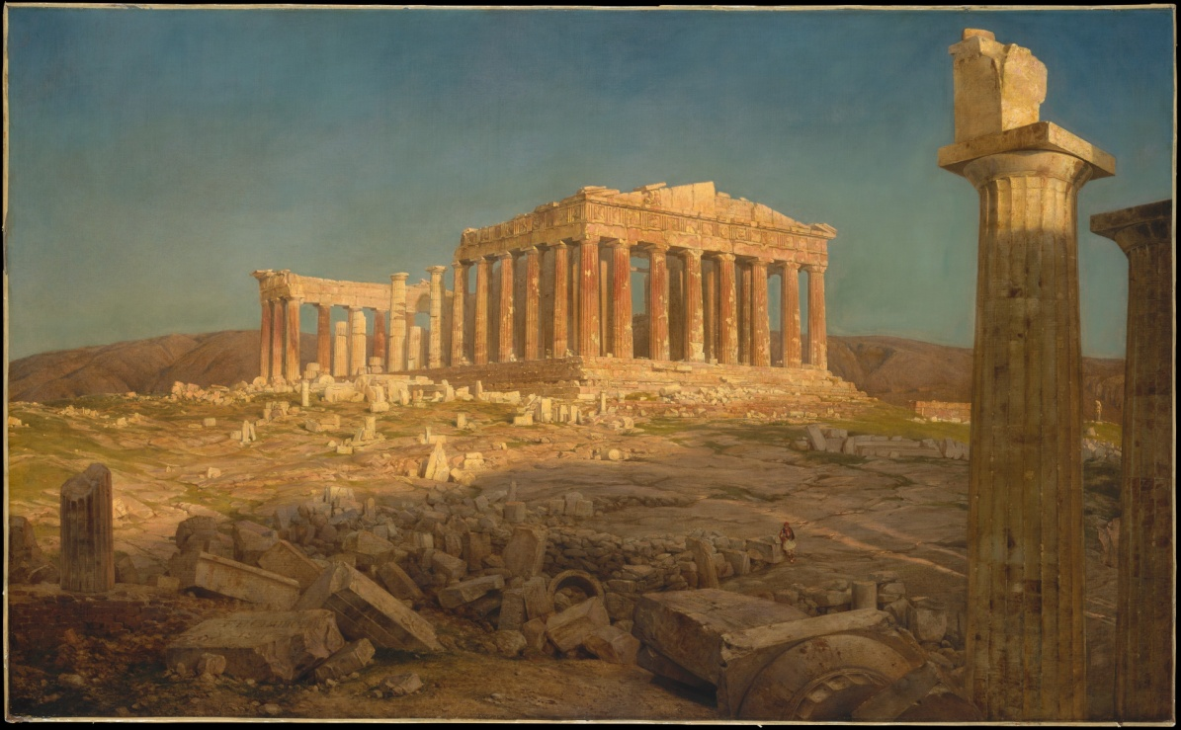
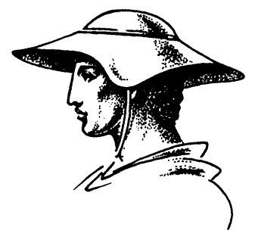
Древней Греции
В основном в Древней Греции шляпы использовались не как украшение, а во время работы. Люди покрывали головы широкополыми шляпами во время полевых работ для защиты от солнечных лучей.
Пилос – головной убор

Slide 7
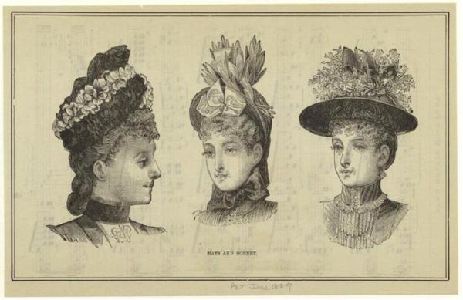
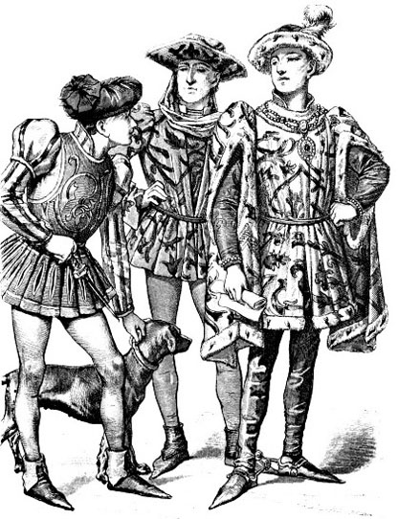
Свое новое назначение шляпа получила в период Средневековья
Головные уборы носили как мужчины, так и женщины. Выбор фасонов головных уборов стал по-настоящему велик, их стали декорировать: плюмажем (пучками перьев), мехом, лентами и драгоценностями.

Slide 8
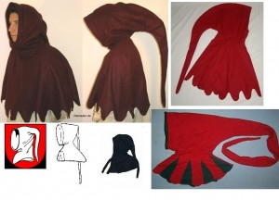
Наиболее популярным головным убором в Европе считался капюшон с длинным хвостом под названием шаперон.
Его носили люди всех сословий, причем, чем богаче был человек,тем длиннее был «хвост» шаперона
Шаперон

Slide 9

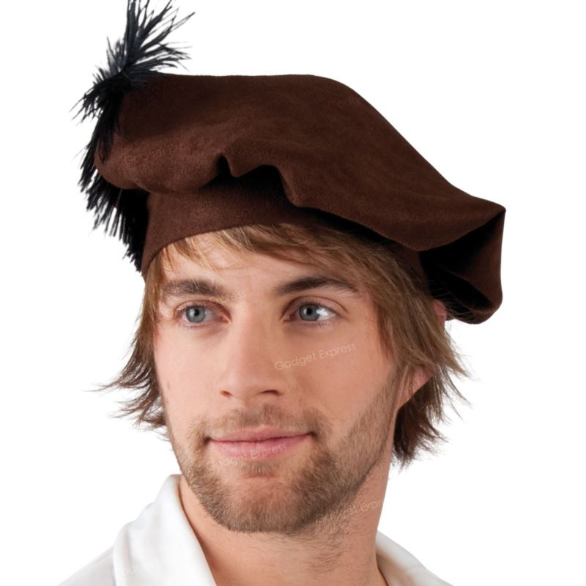

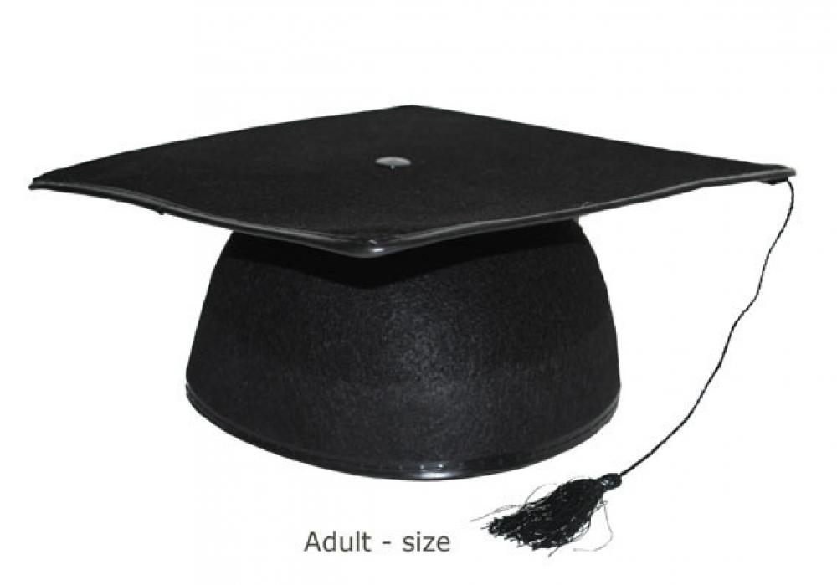
Головные уборы также определяли вид деятельности обладателя. Врач, к примеру, носил берет, богослов или ученый – маленькую черную шапочку, а нотариус – бобровую шапку.

Slide 10
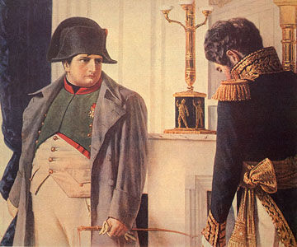
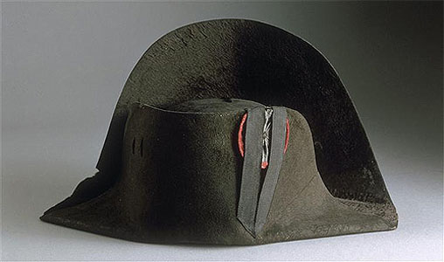
Во времена Наполеона в моду вошли мужские треуголки, которые вскоре стали элементом военной формы.

Slide 11
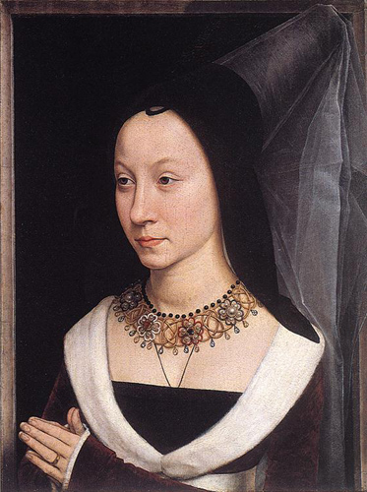
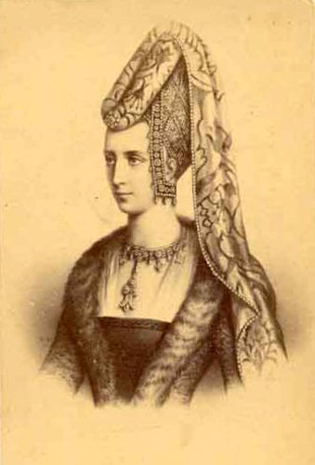
Прототипом современных шляп ученые также считают средневековый геннин. Согласно самой распространенной версии, высокую коническую шляпу придумала королева Франции Изабелла Баварская в 1395 году.
Геннин

Slide 12
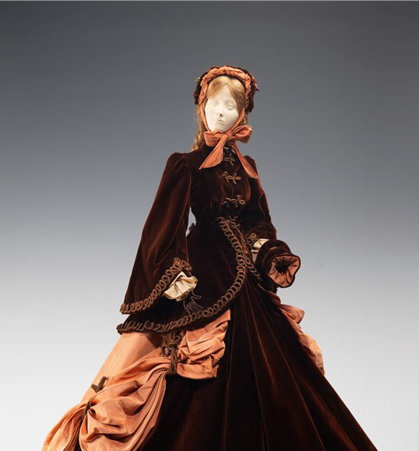
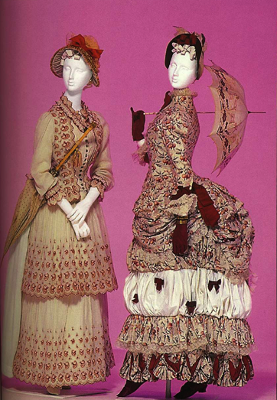
В 19 веке в шляпном искусстве наступила настоящая эпоха Возрождения. Шляпка стала чуть ли не главным предметом женского туалета.

Slide 13
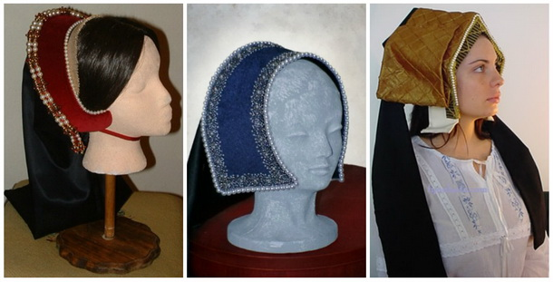
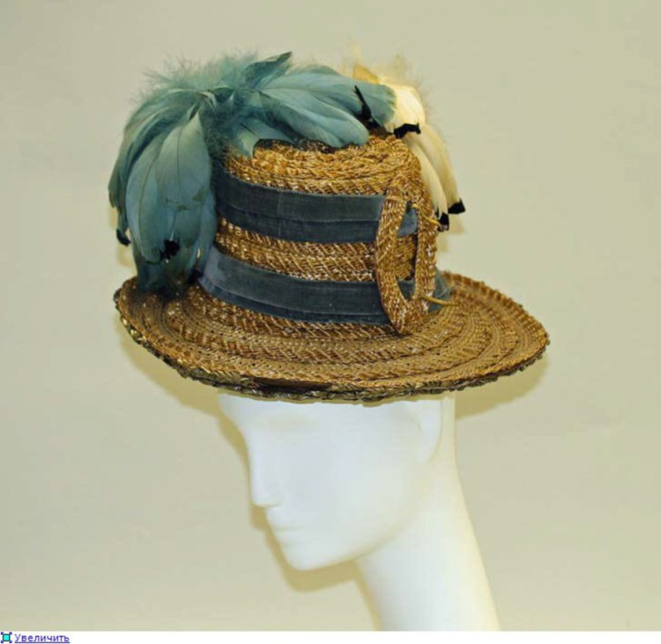
Чепец
крохотная женская шляпка «биби»

Slide 14
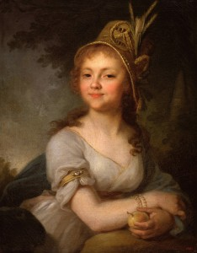
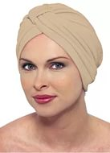
тюрбан
«Гнездо шута»

Slide 15
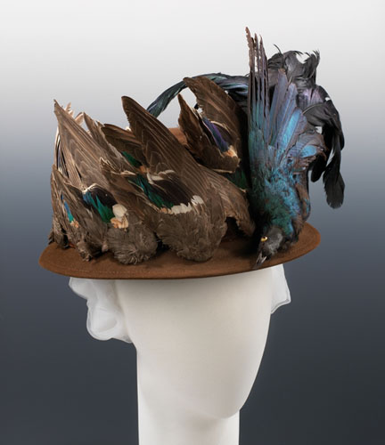
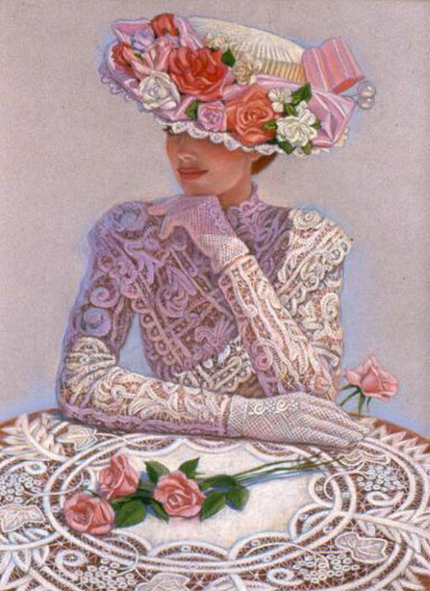

Начало 20 века в моду вошли широкополые шляпы, которые могли уместить на своих полях цветы. Шляпки напоминали клумбы, а порой и диковинные клетки с райскими птичками, чьи чучела использовались в декоре.

Slide 16
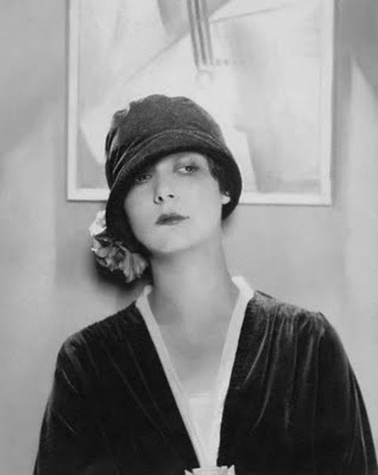
1920-е. Мировая война и революция в России повлекли изменения в обществе, в том числе и в моде. Впервые в истории женщина отказывается от символа женственности – она стрижет волосы. Шляпка стала облегающей с маленькими полями или вовсе без них. Очень модной стала шляпка «клош», по форме напоминающая колокольчик

Slide 17
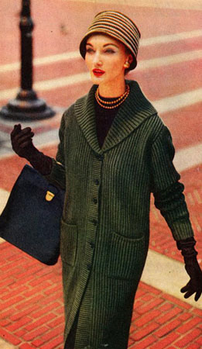
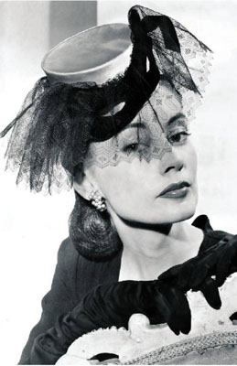
1940-е. Маленькие шляпки с вуалетками.
1950-е. Дамы носили соломенные шляпки,

Slide 18
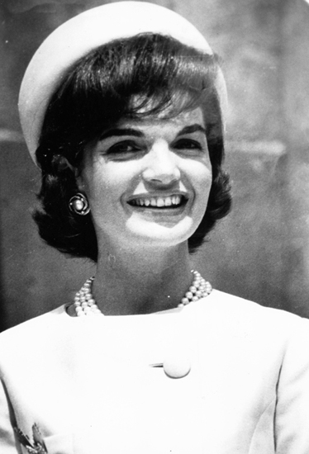
1960-е. модными стали шляпки-таблетки.

Slide 19
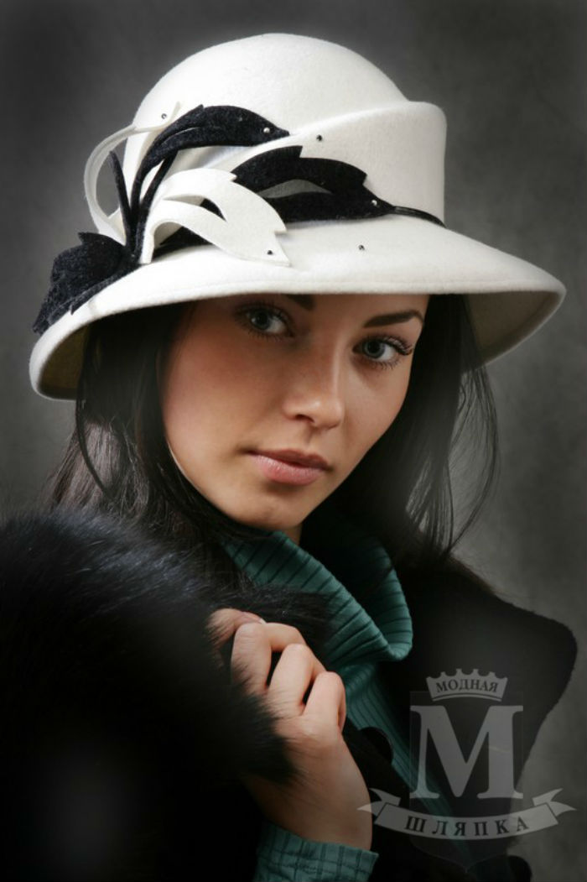
В современном мире невозможно себе представить жизнь без головного убора. Шляпки становятся обязательным дополнением к одежде, позволяющим создать индивидуальный и запоминающийся образ

Slide 20
Моя коллекция

Slide 21
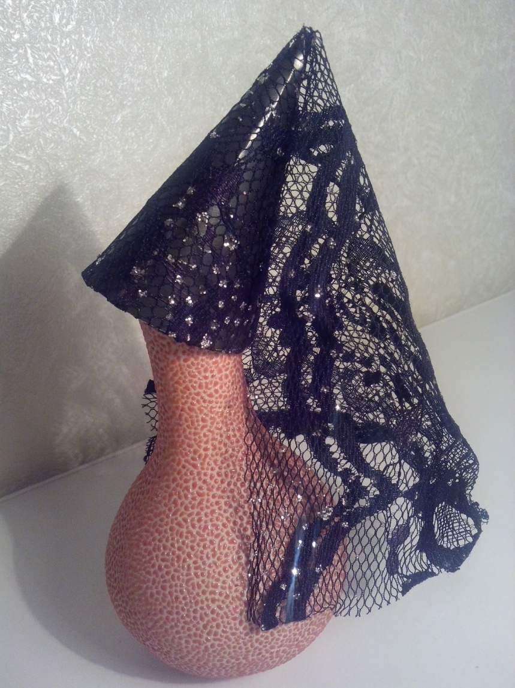
Генин

Slide 22
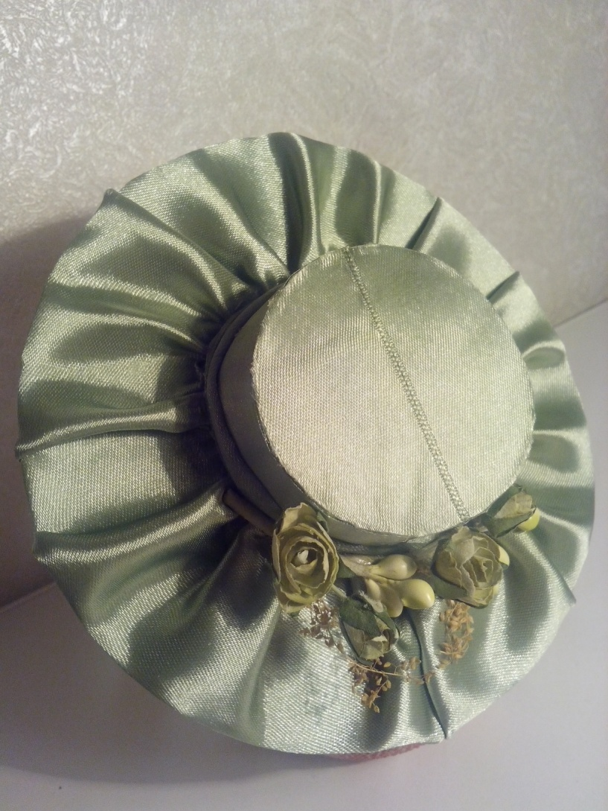
Дамская шляпка

Slide 23
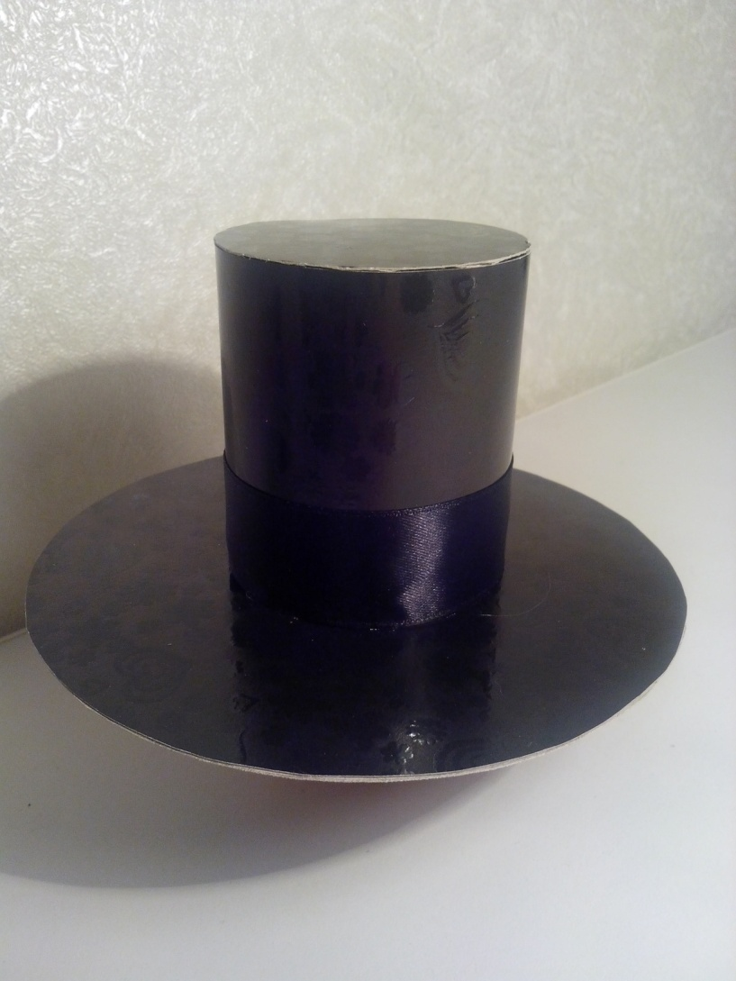
Цилиндр

Slide 24
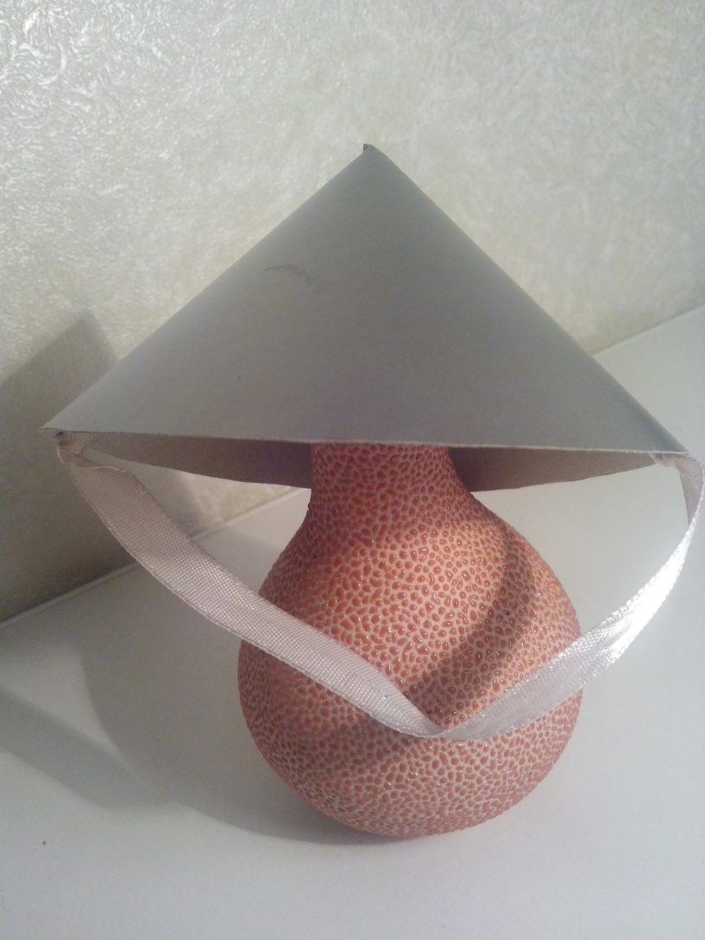
Каса (японский головной убор)

Slide 25
Вывод
Головной убор не только выполняет практические задачи – оберегать от солнца, защищать от холода, но и служит для отражения индивидуальности и социального статуса.

